Slide 1
AVANCES DE TESIS
SEMANA 01/NOV/2024

Slide 2
Espectro Experimental del Ángulo ɸ

Slide 3
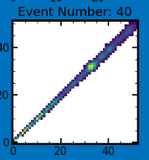
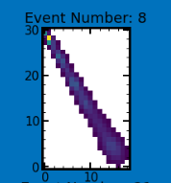

Para poder medir el ángulo ɸ reconstruido el problema se reduce a saber como identificar para zona de entrada de los muones.
Zona de entrada.
Zona de entrada.
Zona de entrada.

Slide 4
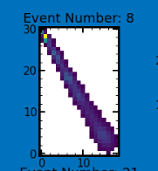
Al identificarlo el sistema de coordenadas polares se deberá centrar en dicha zona y con trigonometría se puede medir el ángulo ɸ.
ɸ
ɸ
ɸ

Slide 5
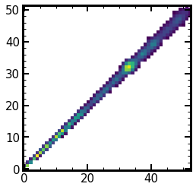
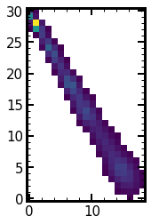
Se habián ideado dos maneras de identificar la zona de entrada del muon: una forma geométrica y una forma energética, sin embargo ambos métodos tienen sus errores.
Método geométrico: se mide cuantos píxeles vaciós hay .
Método energética: se mide la cantidad de carga por cuadrante.

Slide 6
Por las fallas se propuso otro método midiendo las σ_x y σ_y de los perfiles X y Y respectivamente para así poder obtener la σ_xy en esa sección del muon.
Perfil en Y
Perfil en X
σ_xy = (σ_x^2 + σ_y^2)^(0.5)

Slide 7
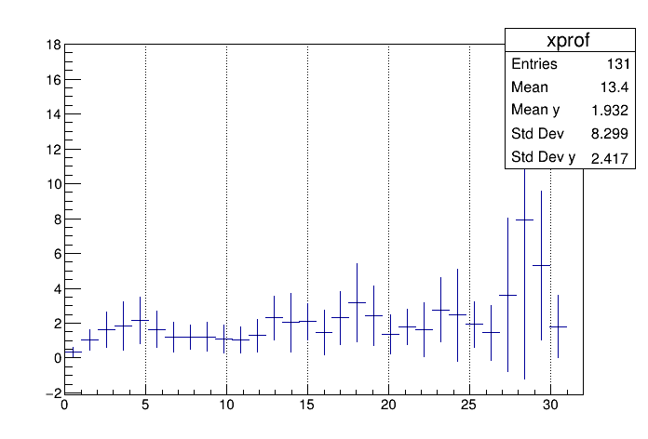
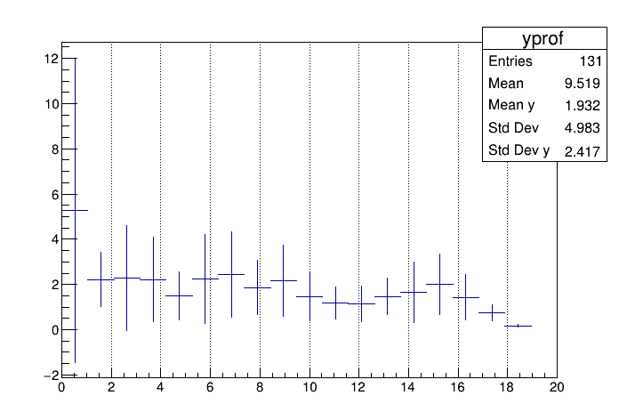
Para medir los perfiles se utiliza la función de Tprofile() de ROOT como se muestra abajo, esta función proporciona la sigma del perfil y la media.

Slide 8
Sin embargo, un primer problema con este método es que Python organiza las imágenes de izquierda a derecha y de abajo hacia arriba.

Slide 9
Esto va a generar que si el muon es como el que se muestra abajo los perfiles X estarán en sentido contrario a los perfiles Y.
Zona de entrada
Zona de entrada

Slide 10
Si eso se pudiera corregir facilmente el siguiente “problema” es que las dimensiones de la imagen no son las mismas en X y Y. Tal vez solo recortando e igualando los ejes esto se puede “solucionar” pero podría quitar efectividad al método.
Recorte

Slide 11
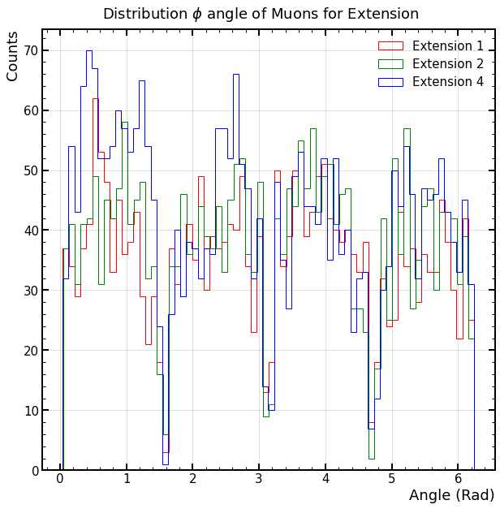
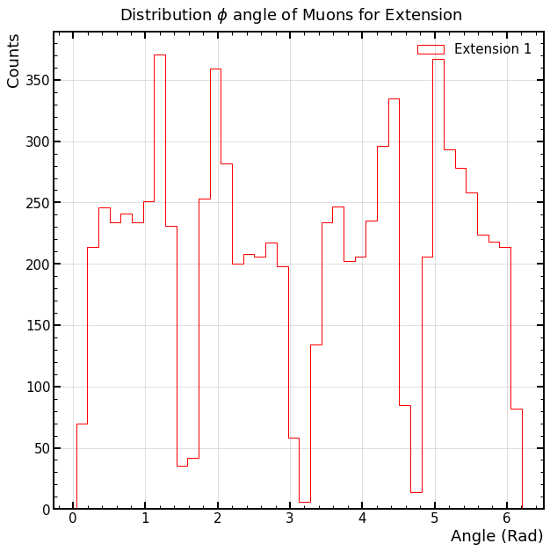
Se usó el método energético para poder visualizar, por primera vez, el espectro de ángulos ɸ y al menos darse una idea de lo que se obtiene experimentalmente. Se realizó esto en las imágenes de NSAMP324 del ICN y de NSAMP400 de CONNIE.

Slide 12
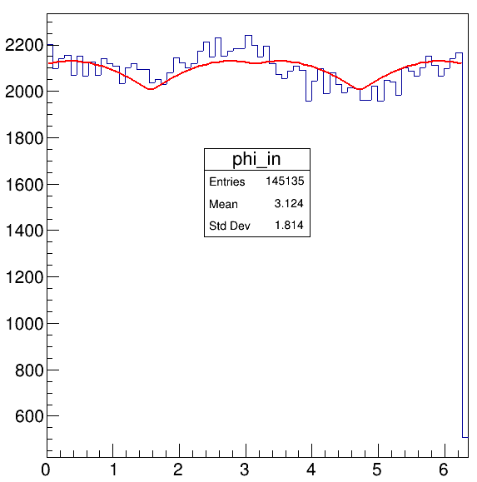
Datos Experimentales
Simulación de primeros principios

Slide 13
Simulacion de Primeros Principios

Slide 14
Se realizaron las cuentas correctamente para obtener los ajustes a las probabilidades de cada cara y ajustar las distribuciones angulares de los muones que impactan la CCD.
Area superior (A): 1.8996 cm²
Area larga (B): 0.11506 cm²
Area corta (C): 0.086783 cm²
Area total (A_T): 1.8996 + 2(0.111506) + 2(0.086783) cm² = 2.303319 cm²
Probabilidad de A (PA) = A/A_T = 0.824739
Probabilidad de B (PB) = B/A_T = 0.0499529
Probabilidad de C (PC) = C/A_T = 0.03767715

Slide 15



Con las areas se puede obtener el valor del flujo en cada cara.

Slide 16
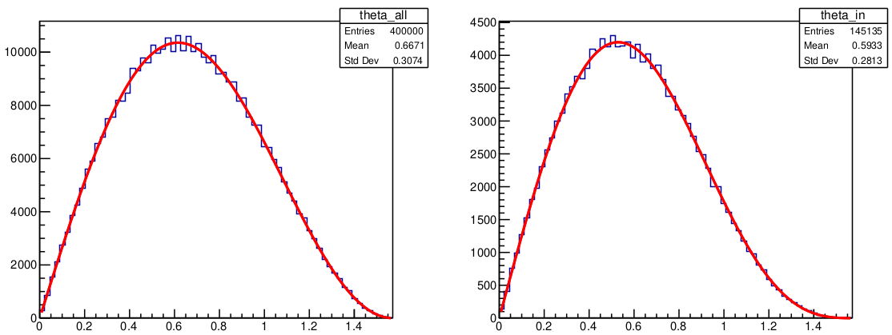
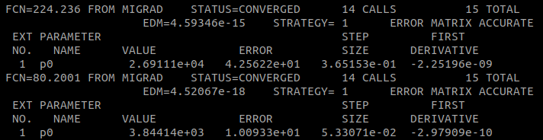


Slide 17

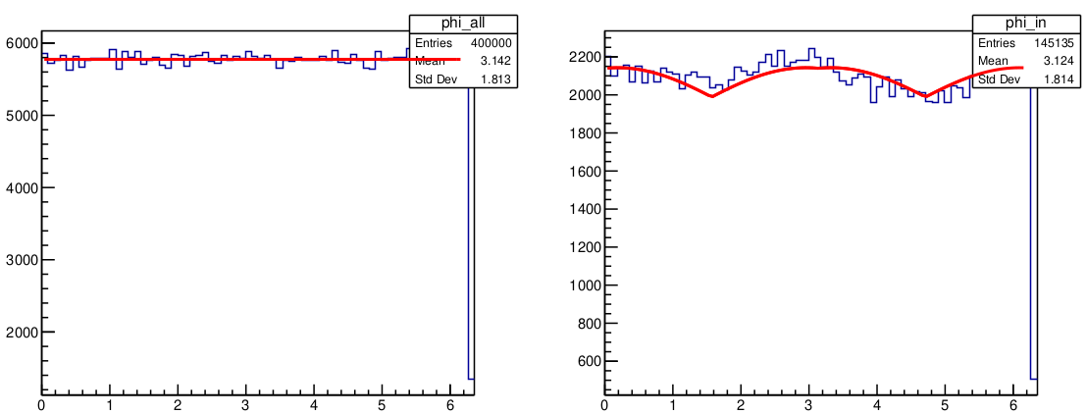
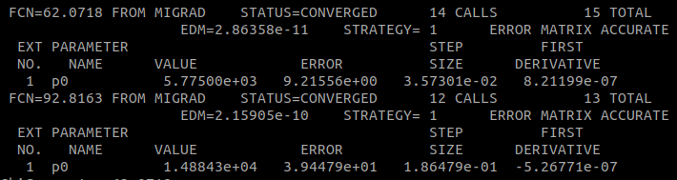


Slide 18
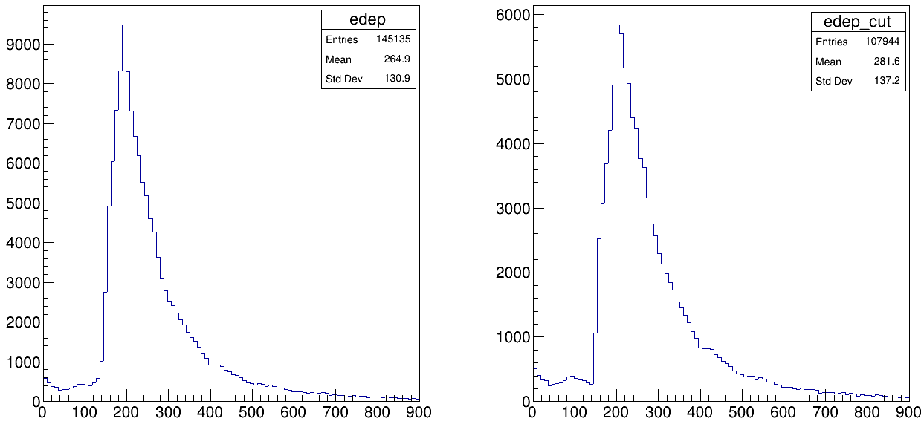
Distribución Landau completo y con un corte de 22°.

Slide 19
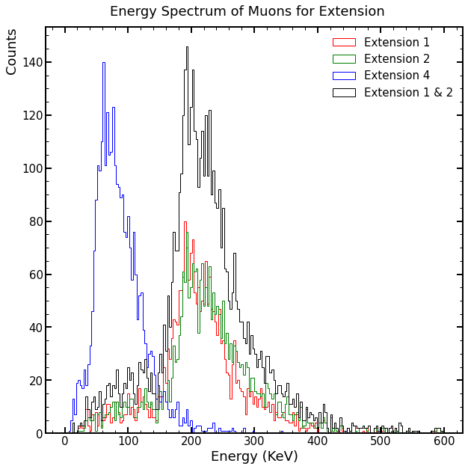
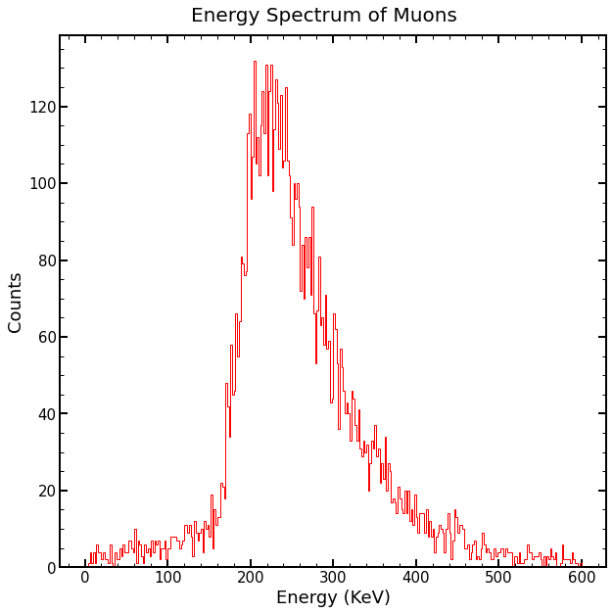
Espectros experimentales de NSAMP324 (ICN) y NSAMP400 (CONNIE)

Slide 20
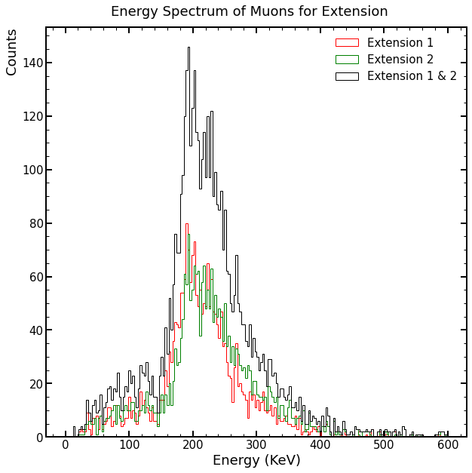
La extensión 4 no se utilizará ya que su espectro no se encuentra donde se espera

Slide 21
